Slide 1
AGEDIS
Advanced Garbage Evidention and DIsposal System
Horizon 2020 Programme
Call: Waste – A resource to recycle, reuse, and recover raw materials

Slide 2
Sadržaj
Šta je AGEDIS?
Motivacija za projekat
Ciljevi projekta
Participanti
Pregled projekta
Pregled budžeta
Pitanja?

Slide 3
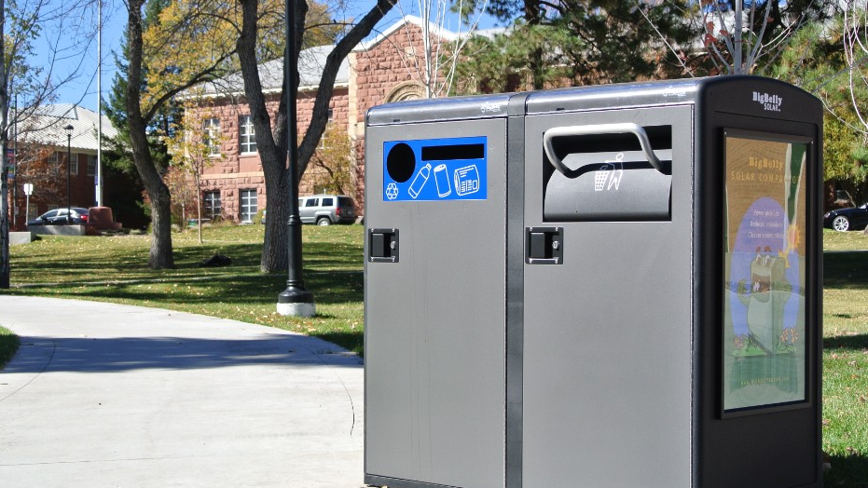
Šta je AGEDIS?

Slide 4
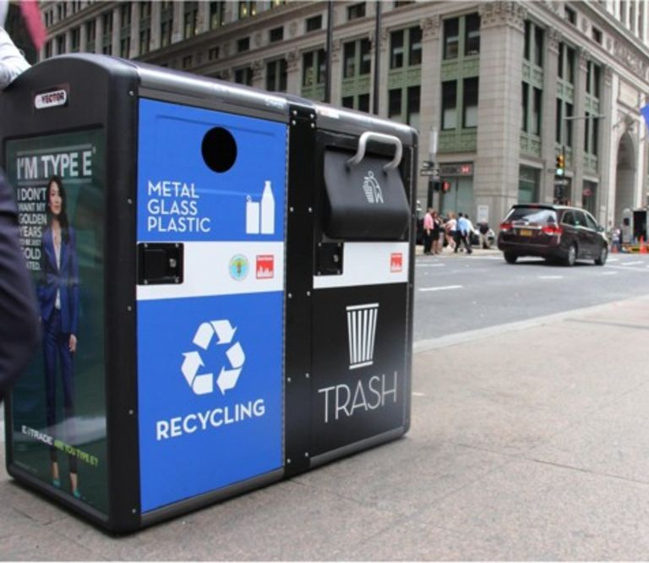
Šta je AGEDIS?
Potencijalno rešenje problema trenutnog stanja nemarljivog bacanja đubreta
Sistem koji se sastoji iz dve glavne komponente:
Pametna kanta za đubre
Onlajn portal za plaćanje računa
Akcenat se stavlja na:
Inovativan pristup
Efikasnost rešenja
Modularnost implementacije

Slide 5
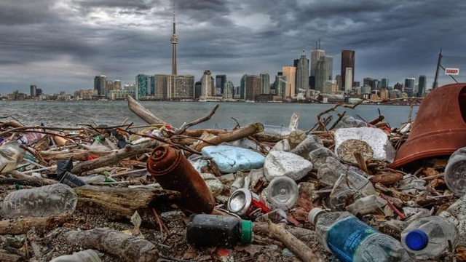
Motivacija za projekat

Slide 6
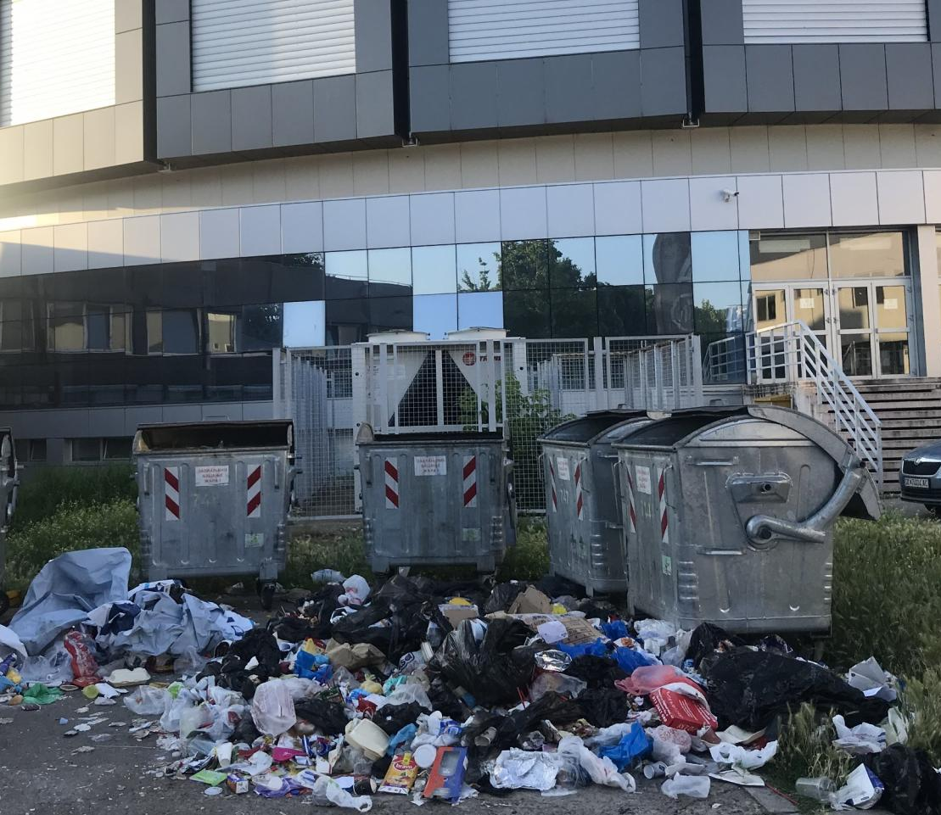
Motivacija za projekat
Trenutno stanje
Zastereo i neefikasan sistem
Ne postoji način da se precizno vodi evidencija o bačenom smeću
Mali stepen reciklaže
Velika zagađenost okoline
Plaćanje računa zahteva odlazak do šaltera i čekanje u redovima

Slide 7
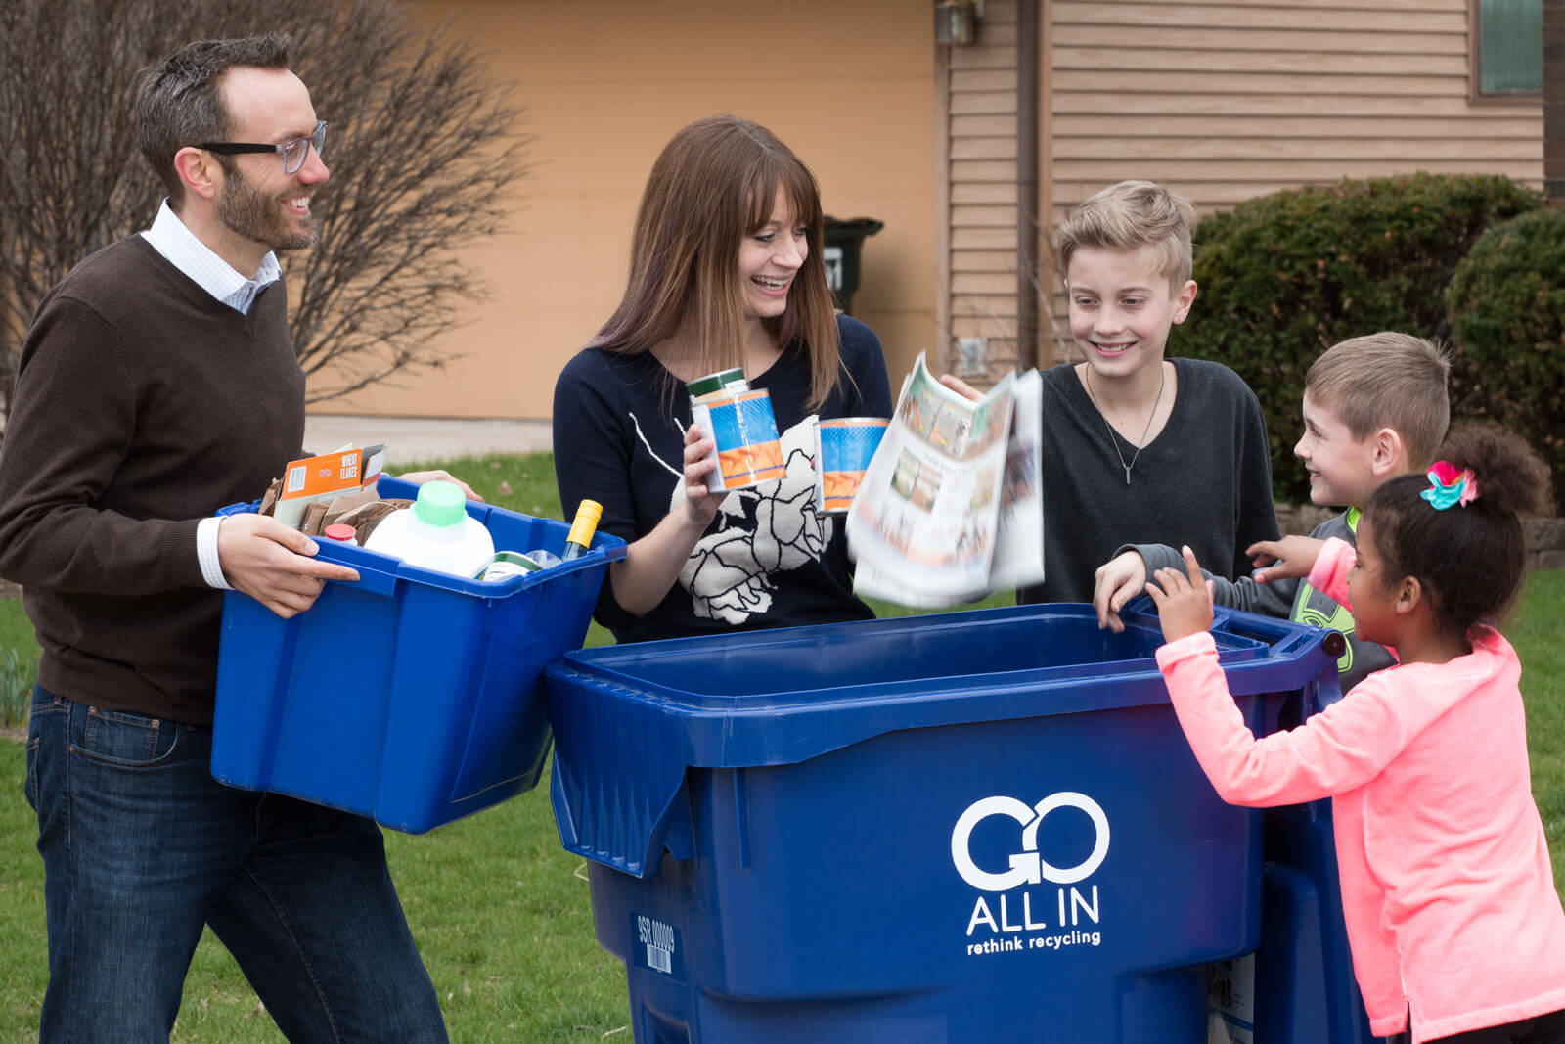
Ciljevi projekta

Slide 8
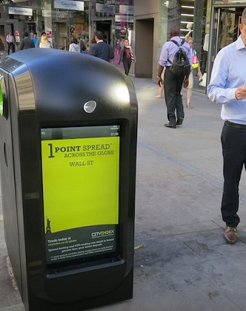
Ciljevi projekta
Šta se zapravo postiže implementacijom AGEDIS-a?
Zdravije okruženje
Povećanje nivoa reciklaže i svesti o čistoj sredini
Olakšavanje vođenja evidencije od strane komunalnih službi
Modernizacija plaćanja računa komunalnih usluga
Smanjenje potrošnje resursa i novca na održavanju

Slide 9
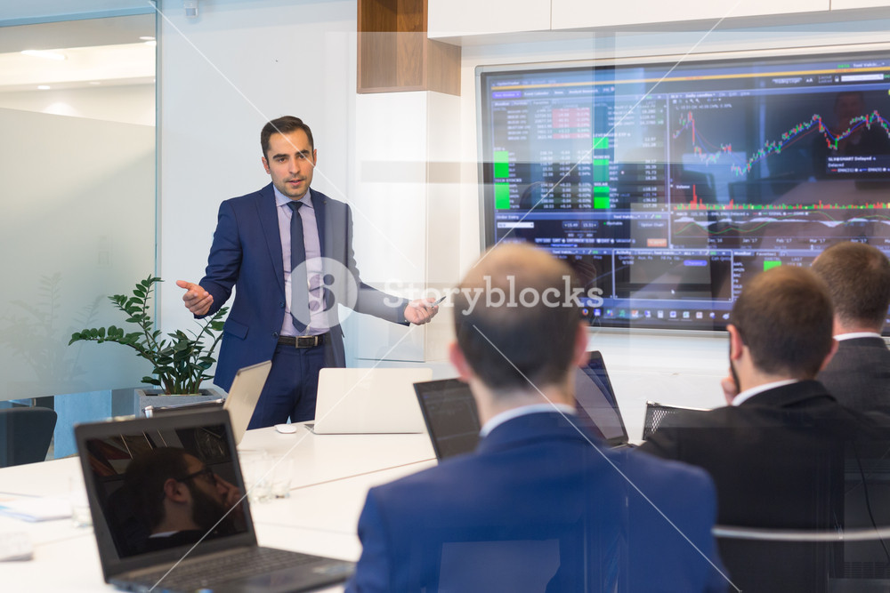
Participanti

Slide 10
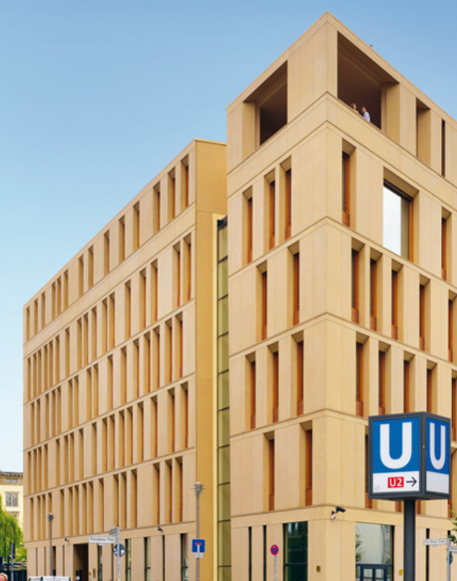
Participanti
BMU (Bundesministerium für Umwelt, Naturschutz und nukleare Sicherheit)
engl. Federal Ministry for the Environment, Nature Conservation, and Nuclear Safety
Lokacija: Berlin, Nemačka
Ministarstvo federalne republike Nemačke, osnovano 6. juna 1986 nakon katastrofe u Černobilju
Trenutni ministar: Barbara Hendricks (17. decembar 2013)

Slide 11
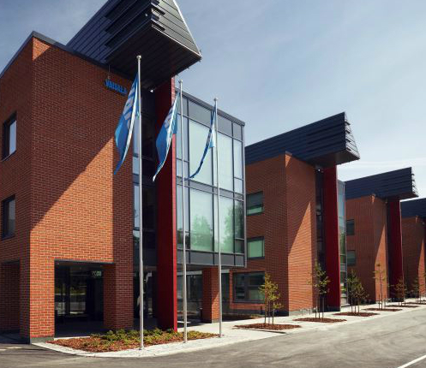
Participanti
Vaisala
Lokacija: Vantaa, Finska
Kompanija koja se bavi proizvodnjom specijalizovanih sistema, senzora, i instrumenata
Takođe nude usluge u vidu provere kvaliteta vazduha, nivoa vlažnosti, temperature, vidljivosti, itd.

Slide 12

Participanti
Sweden Recycling
Lokacija: Malm, Švedska
Pun naziv: Švedska asocijacija za rukovođenje otpadom i recikliranje (Avfall Sverige)
Broji više od 400 članova
CEO: Weine Wiqvist

Slide 13
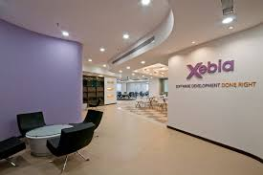
Participanti
Xebia
Lokacija: Amsterdam, Holandija
Internacionalna kompanija koja se bavi kreiranjem softvera za razne firme
Preko 700 zaposlenih

Slide 14
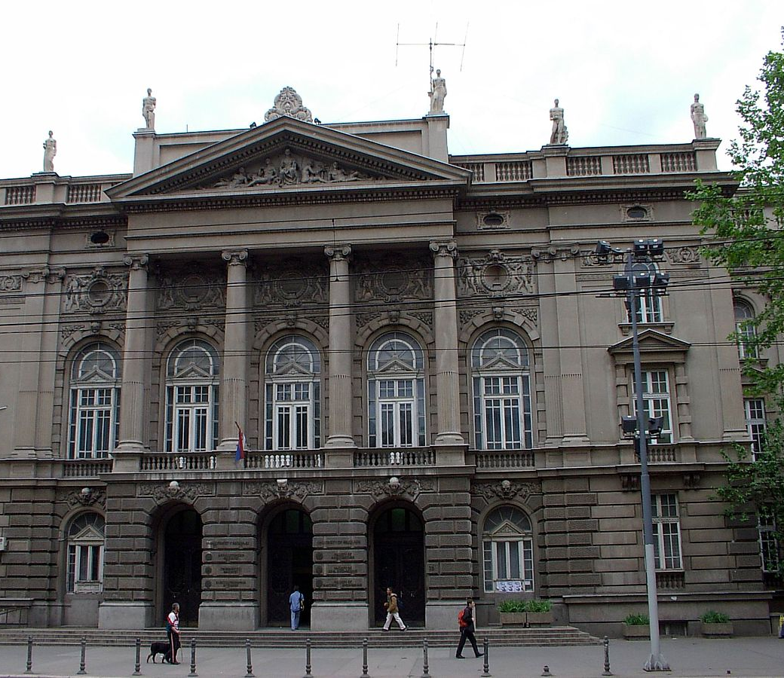
Participanti
Elektrotehnički fakultet u Beogradu
Lokacija: Beograd, Srbija
Pokretač projekta
Osnovan 1948.
Dekan: dr Milo Tomašević

Slide 15
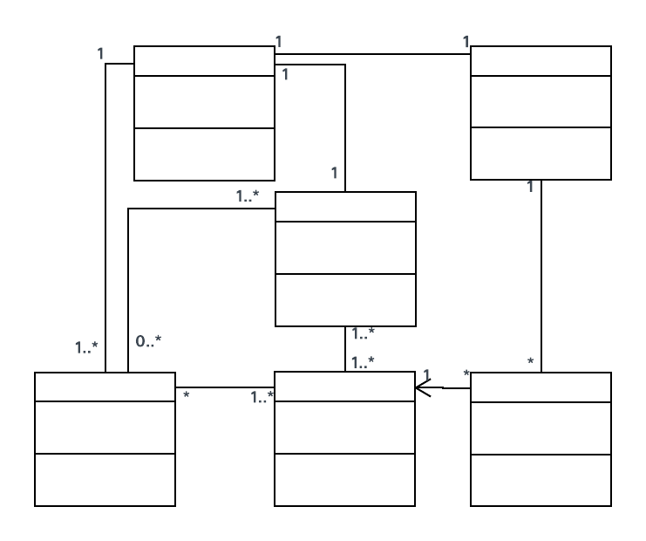
Pregled projekta

Slide 16
Pregled projekta
Modul 1 - Pametne kante
Moderan izgled
Personalizovane kartice za otvaranje kanti
Senzori za merenje mase bačenog smeća
Povezanost sa veb-portalom
Povezanost sa bazom podataka
Modul 2 - Veb-portal
Pod-modul za administraciju i evidenciju
Komunikacija sa bazom podataka
Sistem za onlajn plaćanje računa
5 tipova korisnika
Backend: PHP, MySql
Frontend: HTML5, JavaScript, CSS

Slide 17
Pregled projekta
Početak projekta: 1.7.2018.
Kraj projekta: 30.6.2021.
Broj radnih paketa: 14
Trajanje: 3 godine
Bitne prekretnice:
Horizontalan prototip (i pametnih kanti i veb-portala) dostupan nakon: 15 meseci od početka projekta (31.8.2019.)
Implementiran sistem nakon: 23 meseca od početka projekta (31.5.2020.)
Završena integracija svih delova: 29 meseci od početka projekta (30.11.2020.)

Slide 18

Pregled budžeta

Slide 19
Pregled budžeta
Vrsta troškova | Vrednost (EUR)
Direktni troškovi (honorari) | 399.376,00
Drugi direktni troškovi | 297.800,00
Indirektni troškovi | 100.000,00
Troškovi puta i privremenog smeštaja | 302.585,00
 | 999.761,00

Slide 20
Pitanja?
Autori:
Marija Kostić 96/2015
Stefan Milanović 361/2015

